Slide 1

Plataforma para monitoramento e análise de temperatura e umidade
Integrantes:
Guilherme Luís Rodrigues Silva
Jorge Luiz Patrocínio dos Santos
Yago Raphael de Melo Mouro
Rafael Victor Redoval de Souza
24/05/2025

Slide 2
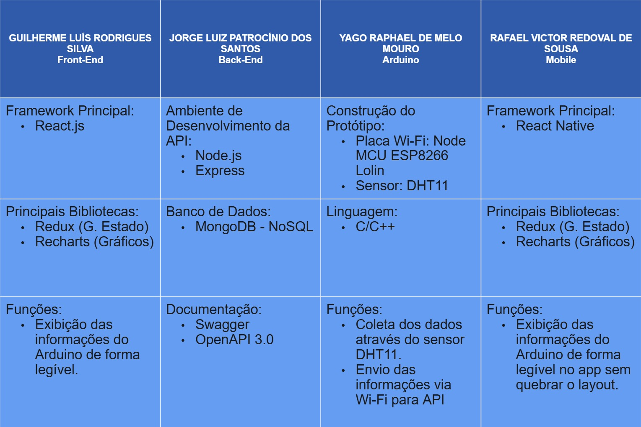
Papéis e responsabilidades dos integrantes:
Guilherme Luís Rodrigues Silva:
Front-End: React.js, Redux, Recharts, Biblioteca de testes
Jorge Luiz Patrocínio dos Santos:
Back-End: Node.js, Express, MongoDB, Swagger
Yago Raphael de Melo Mouro:
Protótipo Arduino: NodeMCU ESP8266, Sensor DHT11
Rafael Victor Redoval de Souza:
Mobile: React Native

Slide 3
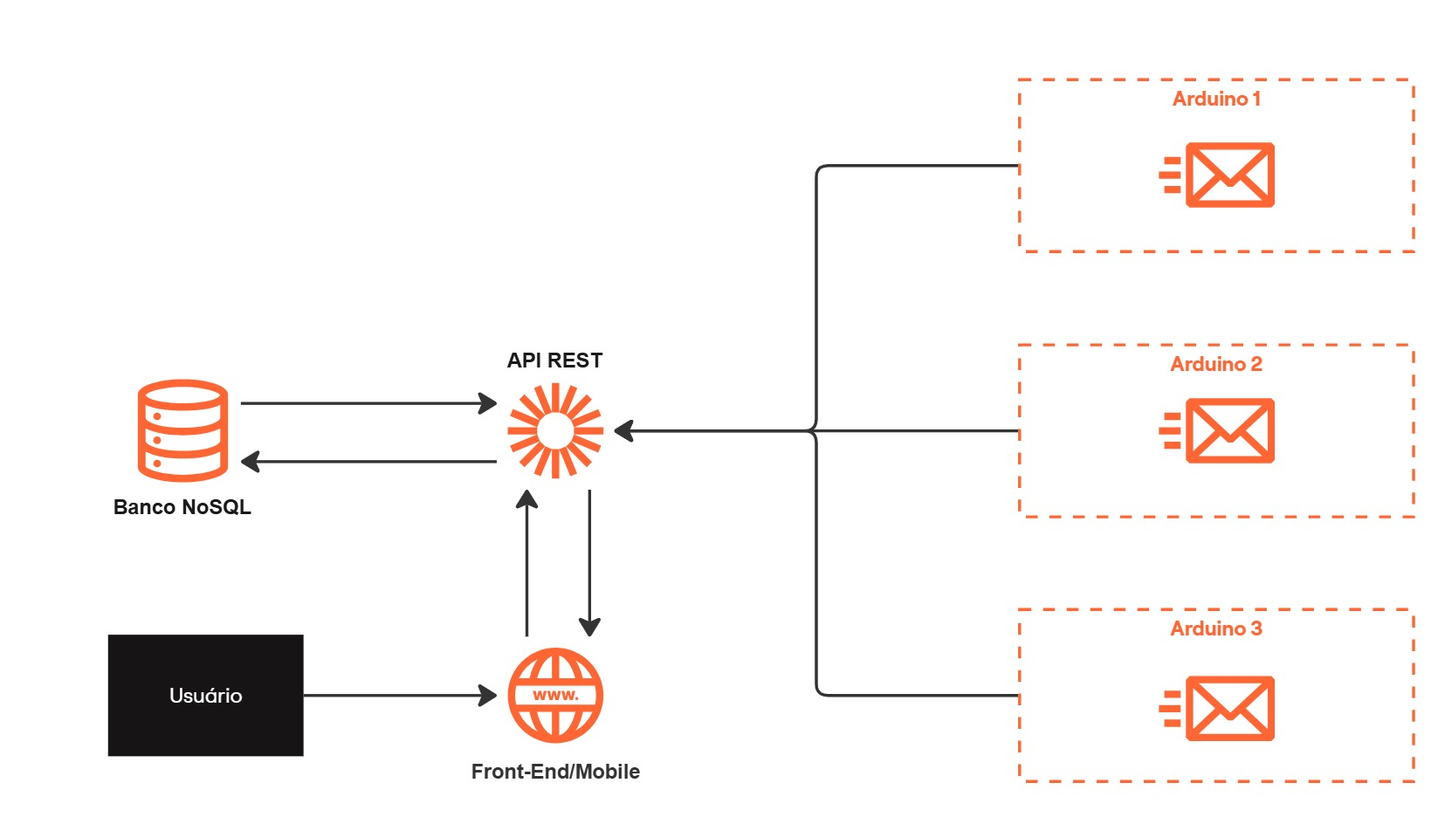
Visão geral do projeto:
A ideia do nosso projeto é um Dashboard web e app mobile que permite o usuário monitorar temperatura e umidade em tempo real, integrando múltiplos Arduinos via Wi-Fi a uma API REST.

Slide 4
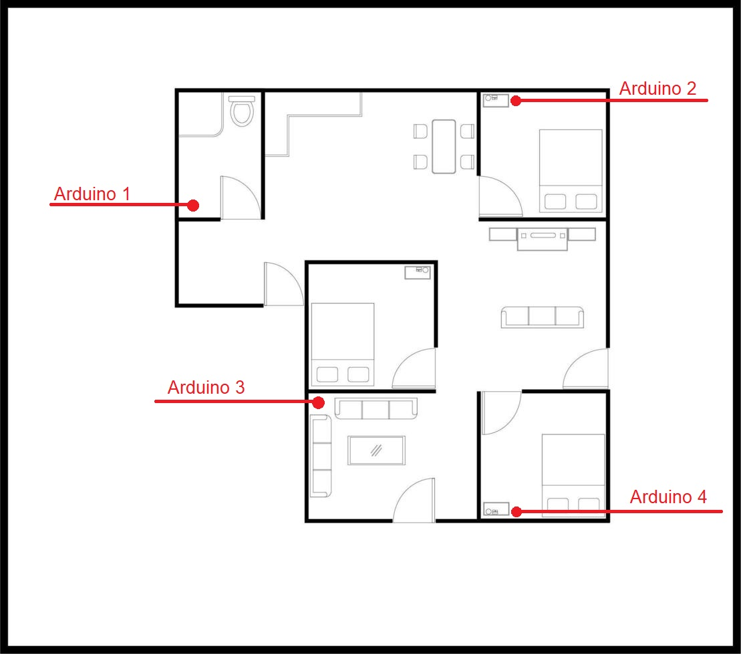
Regras de negócio:
Foi definido que o projeto deve ter as seguintes regras de negócios:
Identificação Obrigatória dos dispositivo.
Faixas válidas de temperaturas.
Atualização contínua de dados.
Classificação visual por cores do Arduino.
Visualização pública sem login.
Armazenamento com timestamp.
Responsividade da Interface.

Slide 5
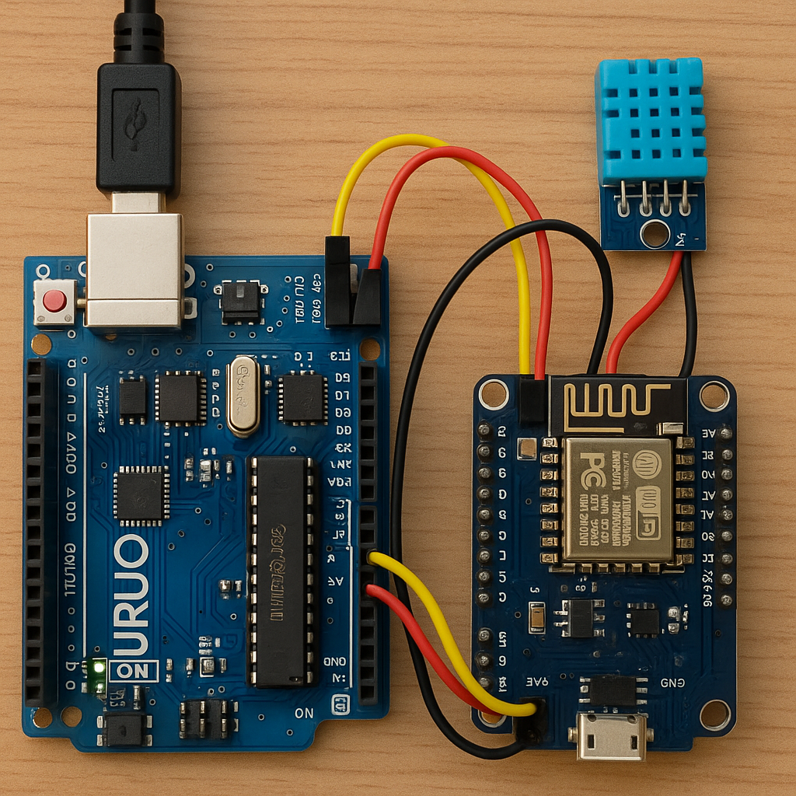
Protótipo e componentes do iot:
Os componentes que irão compor o Arduino são:
Placa de Desenvolvimento Microcontrolada ATmega328P – Arduino Uno.
Placa de Desenvolvimento Wi-Fi NodeMCU ESP8266.
Sensor Digital de Temperatura e Umidade DHT11.

Slide 6
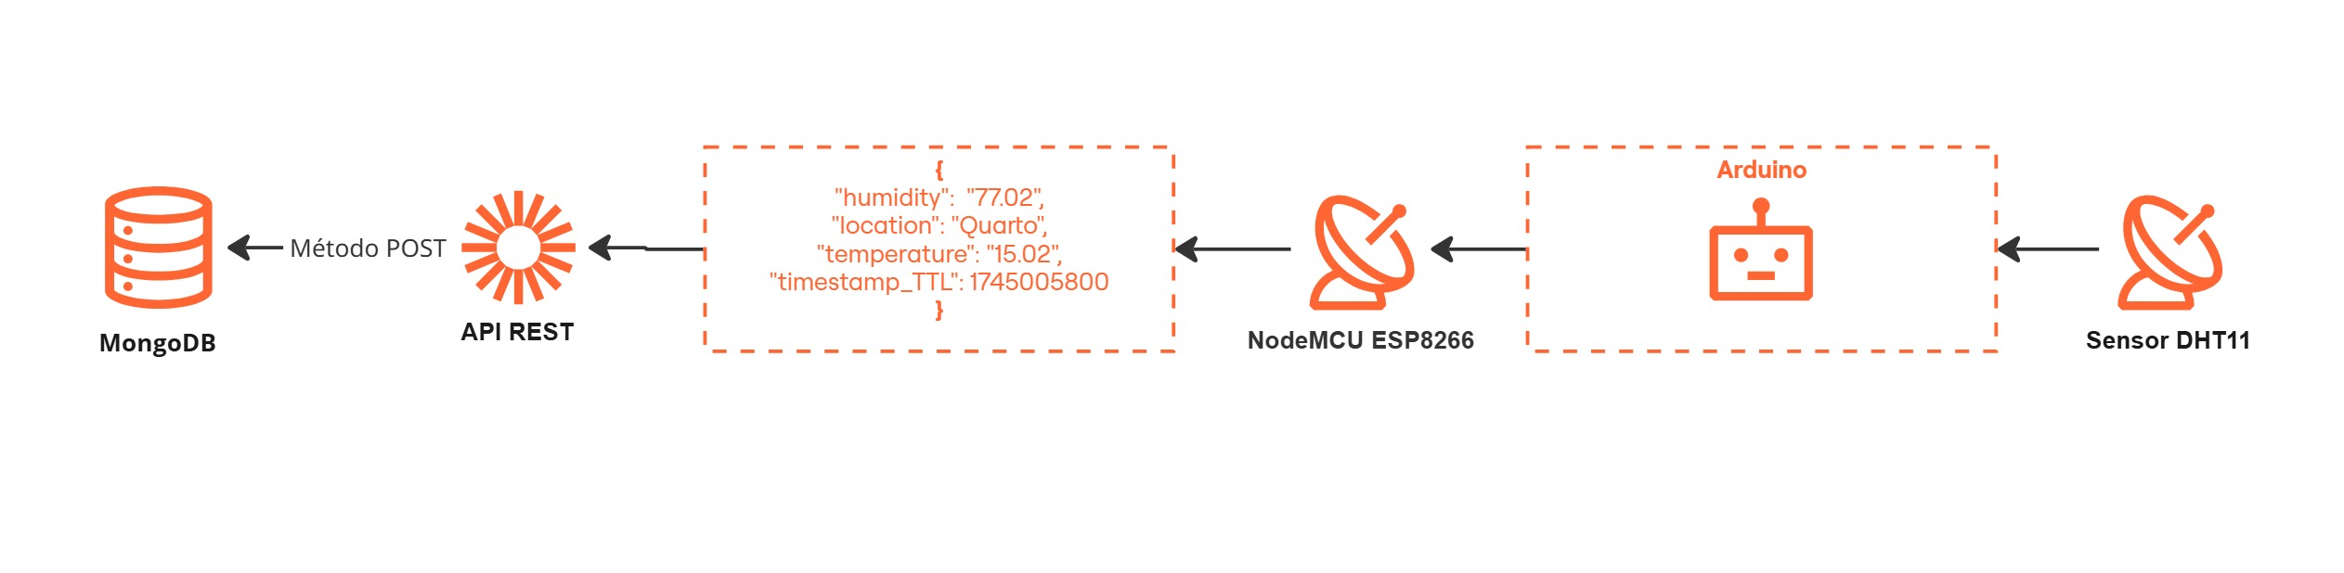
Integração IoT ao api rest:
A integração do IOT com a nossa API irá ocorrer da seguinte forma:
O Arduino Uno, em conjunto com o módulo Wi-Fi NodeMCU ESP8266, será responsável por enviar pacotes no formato JSON com os seguintes campos:
{humidty, location, temperature, timestamp_TTL}
A API REST, desenvolvida em Node.js com Express, receberá esses dados por meio de requisições HTTP POST. Após a validação dos campos, as informações serão armazenadas no banco de dados MongoDB para posterior exibição no dashboard web e mobile.

Slide 7
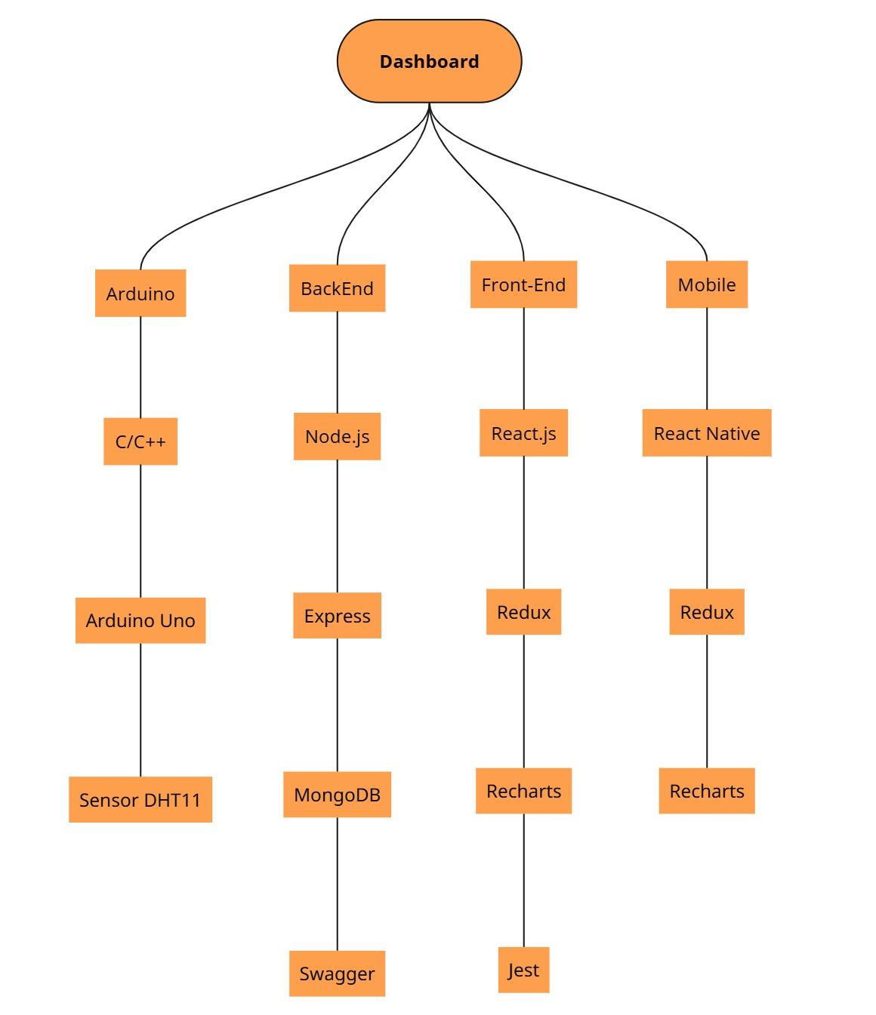
Tecnologias e Frameworks utilizados:
As tecnologias e frameworks que iremos utilizar em nosso projeto pode ser colocada como:
Arduino: C/C++, Arduino Uno, ESP8266, Sensor DHT11.
Back-End(API-REST): Node.js, Express, MongoDB(NoSQL), Swagger.
Front-End WEB: React.js, Redux, Recharts, Jest.
Front-End Mobile: React-Native, Redux, Recharts.

Slide 8
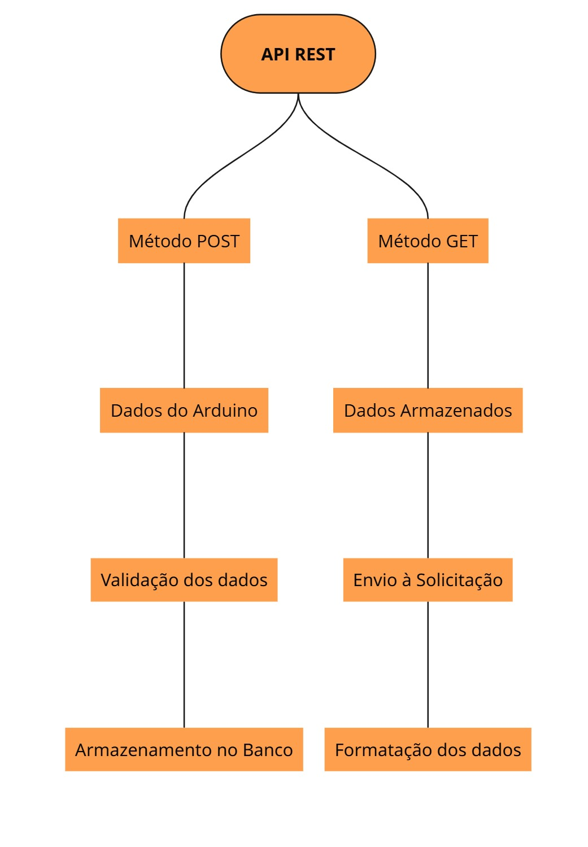
Endpoints da api rest:
A API REST do back-end irá possuir os seguintes Endpoints:
POST /api/data
Recebe as leituras do Arduino
Payload: {humidty, location, temperature, timestamp_TTL}
GET /api/data/latest
Retorna o último valor por dispositivo
GET /api/data?start={ISO}&end={ISO}
Retorna histórico no intervalo especificado

Slide 9
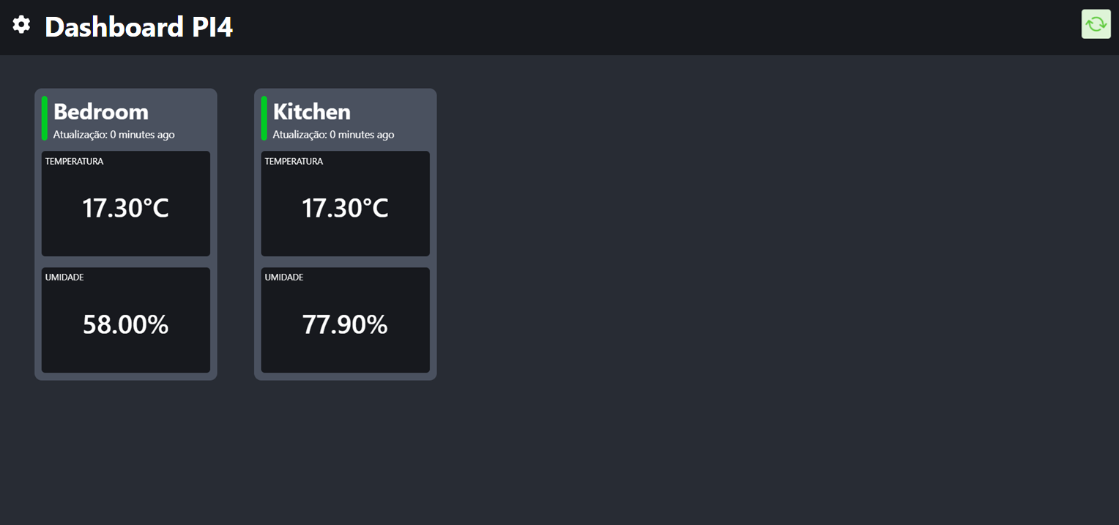
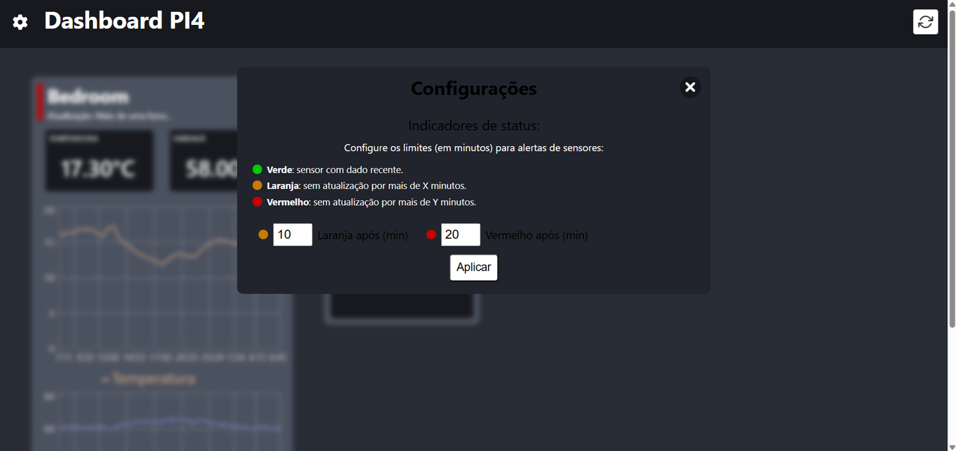
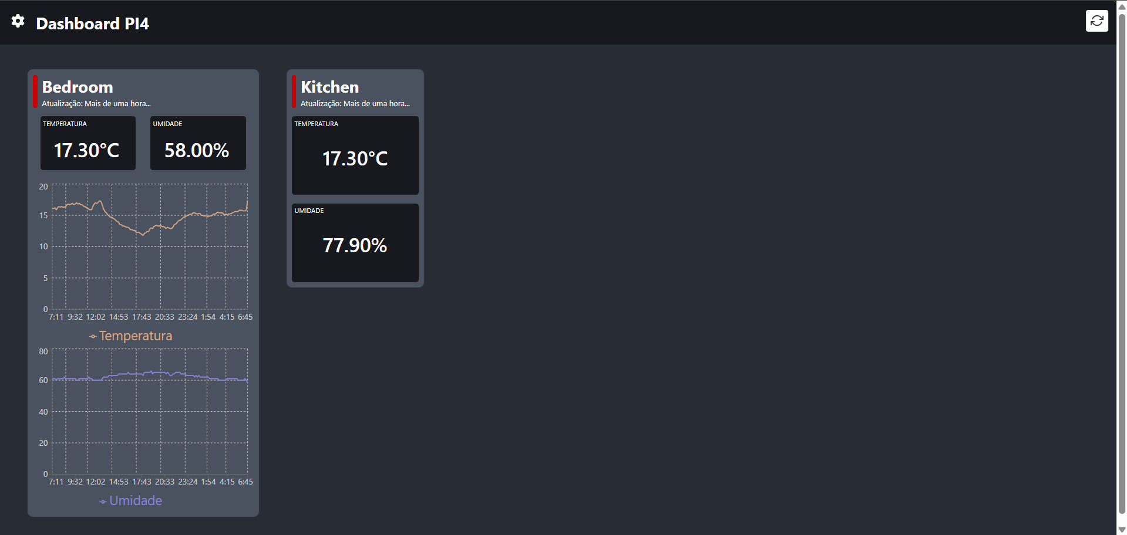
Prototipação das telas – WEB:
A prototipação das telas foram realizadas conforme a elicitação de requisitos do projeto:
Home com Dashboard:
Foi criado um dashboard com cards que podem ser expandidos para exibição das informações coletada pelo arduino
Configuração de Tempo dos Arduinos
É possível alterar o tempo de exibição das cores indicativas do Arduino
Exibição de Múltiplos Arduinos conectados
O dashboard comporta mais de um Arduino simultaneamente
Atualização dos Arduinos
É possível atualizar manualmente a coleta de dados feita pelo Arduino.

Slide 10
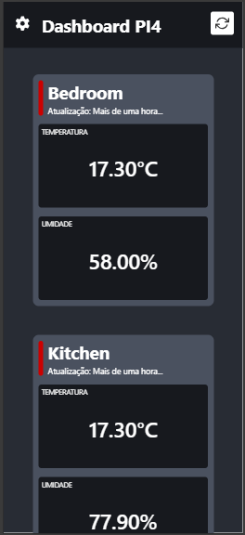
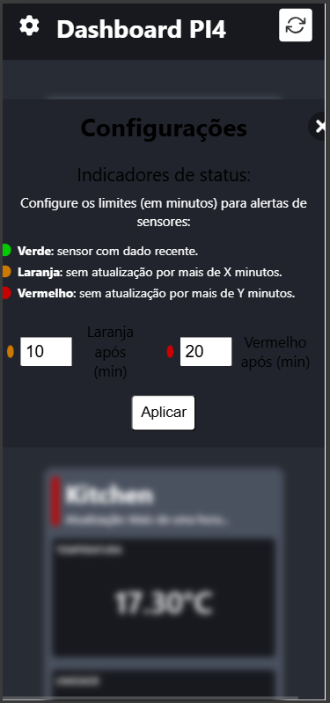
Prototipação das telas – MOBILE:
A prototipação das telas do Mobile foram realizadas baseada na prototipação de tela do modelo WEB:
Home Mobile:
Foi criado um dashboard dinâmico com cards que podem ser expandidos para exibição das informações coletada pelo Arduino.
Design responsive, navegação simples e feedback visual:
É possível alterar o tempo de exibição das cores indicativas do Arduino

Slide 11
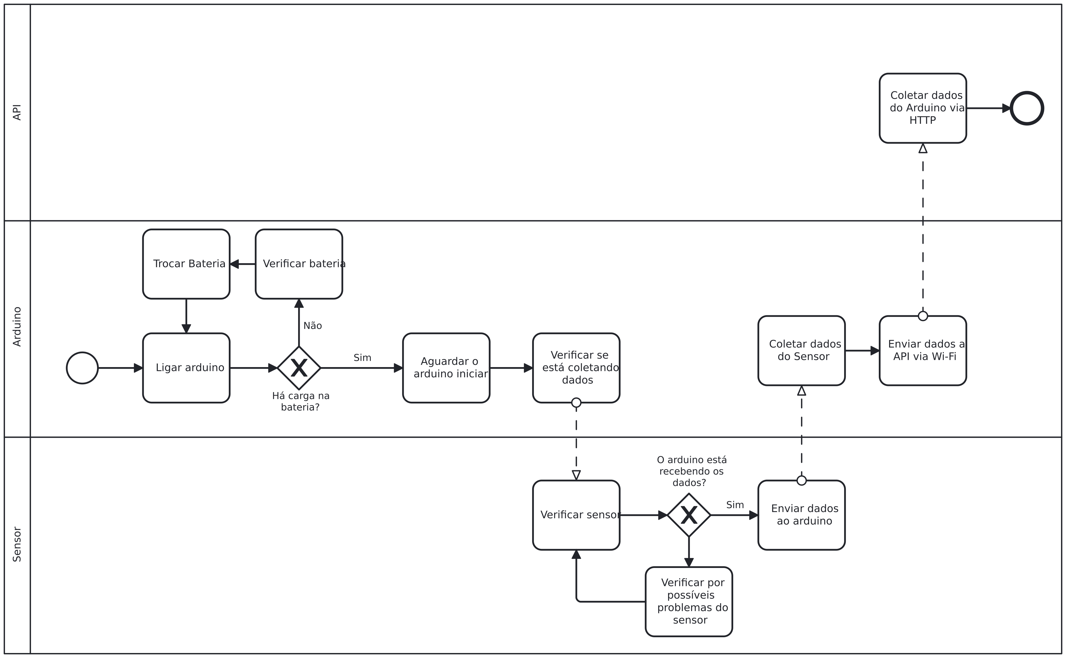
Diagramas de processos – Business process model and notation
Fluxo Arduino:
O diagrama ao lado representa o fluxo de tarefas que cada Arduino deve executar. Nele, há três piscinas representando:
Sensor: DHT11.
Arduino: Modelo UNO.
API: API-REST.

Slide 12
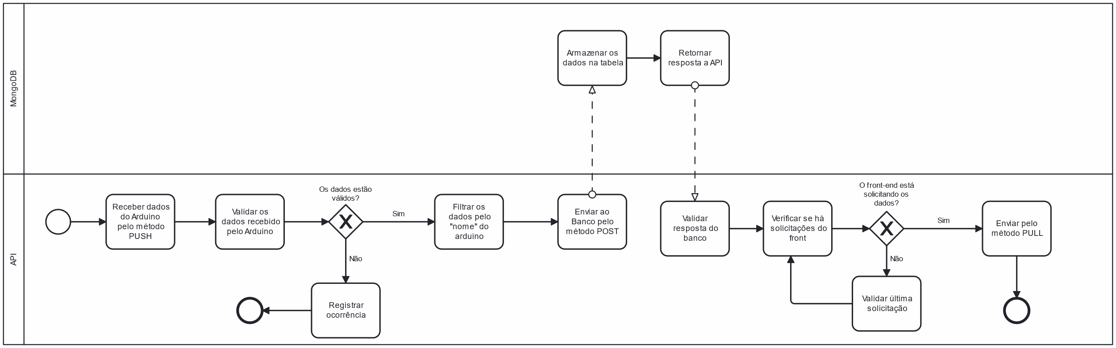
Diagramas de processos – Business process model and notation
Fluxo Back-End:
O diagrama abaixo representa o fluxo das responsabilidades do Back-End do projeto. Ele é composto por duas piscinas, que representam:
MongoDB: Baseado em NoSQL.
API: Node.js, Express e documentada com Swagger.

Slide 13
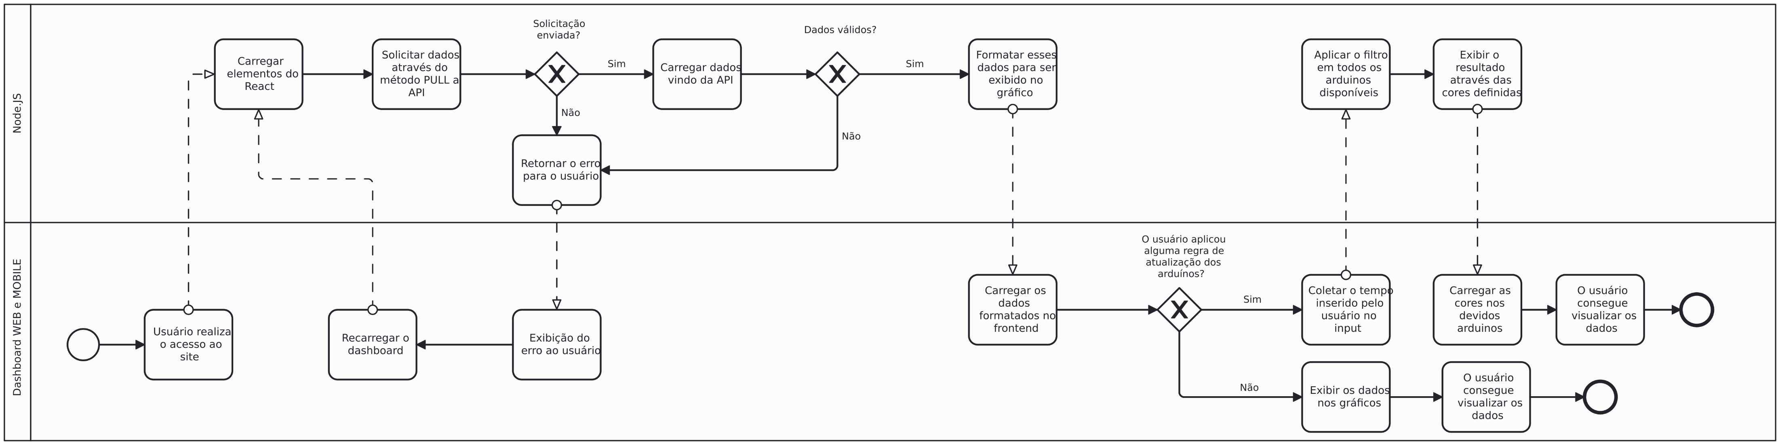
Diagramas de processos – Business process model and notation
Fluxo Front-End:
O diagrama abaixo representa o fluxo de responsabilidades do Front-End do projeto. Ele é composto por duas piscinas, que representam:
Interface(WEB, Mobile): Baseado em React.js, Redux, Rechart, Jest.
Linguagem: Node.js.

Slide 14
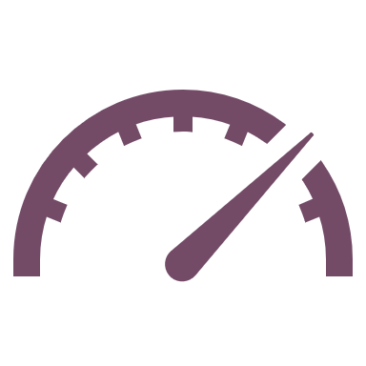
Conclusão do projeto:
A proposta do nosso projeto é o desenvolvimento de um dashboard intuitivo e acessível, que possibilita ao usuário acompanhar em tempo real os dados de temperatura e umidade por meio de uma interface Web e também via aplicativo mobile. O grande diferencial da nossa solução está na praticidade de uso e na capacidade de análise das informações apresentadas. Diferente de soluções mais limitadas, nosso sistema permite o monitoramento simultâneo de múltiplos dispositivos Arduino, oferecendo uma visão mais ampla e eficiente para o usuário final.

